Slide 1
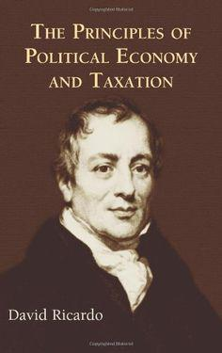
डेविड रिकार्डो
डेविड रिकार्डोचे आर्थिक विचार
प्रा. सौ. कांबळे एस. पी.
सहाय्यक प्राध्यापक
अर्थशास्त्र विभाग
कै. बा. पा. ए. महाविद्यालय, हणेगाव

Slide 2
डेव्हिड रिकार्डोचा जिवनपरीचय

Slide 3
डेव्हिड रिकार्डोचे कार्य

Slide 4
डेव्हिड रिकार्डोचे कार्य

Slide 5
रिकार्डोचा मूल्य सिद्धांत
स्मिथच्या मूल्यसिद्धांताच्या आधारे मांडला.
वस्तूचे मूल्य श्रमावरुन ठरते.
अॅडमस्मिथने फक्त समाजाच्या प्राथमिक अवस्थेत श्रमावरुन मूल्य ठरते असे म्हटले पण रिकार्डोच्या मते समाजाच्या प्राथमिक आणि प्रगत अवस्थेत वस्तूचे मूल्य हे श्रमावरुन ठरते.

Slide 6
वस्तूला दोन प्रकारचे मूल्य
उपयोगिता मूल्य
विनिमय मूल्य

Slide 7
विनिमय मूल्य असणाऱ्या दोन प्रकारच्या वस्तू
ज्या वस्तूंचे पुनरुत्पादन शक्य नसते अशा वस्तू म्हणजे दुर्मिळ वस्तू.
ज्या वस्तू चे पुनरुत्पादन शक्य आहे त्या वस्तू.

Slide 8
रिकार्डोचे वेतनविषयक विचार

